Slide 1
SNG 컨셉 설정
김 성용 멘토님
오 혜성, 박 진, 강 건우

Slide 2
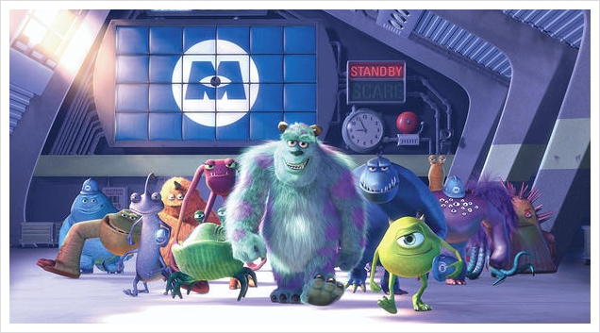
디자인 컨셉
몬스터 주식 회사(몬스터 마을)!
Notes:
할로윈을 발전시켜 생각

Slide 3
게임의 기본 목표
사람들에게 겁을 주자!!
어린이들의 꿈 나무
어린이들의 즐거운 꿈들을 열매로 맺는 나무에서 먼저 열매를 수확하여 어린이들을 놀래켜주자!
몬스터 하우스
다양한 몬스터들을 마을로 초청해 사람들을 직접적으로 놀래켜주자!
플레이어
일종의 몬스터 마을의 공인 중계사

Slide 4
기본 보상 및 그래픽 컨셉
꿈나무, 몬스터 하우스 모두 골드를 보상으로 준다.
골드 설정의 이유: 중계사에게 오는 일종의 수당이라는 설정
-> 기존의 팜형식과 동일
그래픽 컨셉: 다양한 건물들을 기존의 SNG처럼 약간 SD 풍의 아기자기 한 느낌으로 디자인 한다.

Slide 5
꿈나무 또는 꿈밭
장난감 꿈 나무
친구 꿈 나무
칭찬 꿈 나무
즐거운 일 꿈 나무
장래희망 꿈 나무
장난감 꿈 나무 예시
장래희망 꿈 나무 예시
축구공,
비커 등
장난감
디자인 예시:
나무 기둥 위에각꿈에 대한 상징물이 달려 있다.
나
무
나
무

Slide 6
몬스터 하우스
하우스가 하나 생길 때마다 해당하는 몬스터 NPC가 추가 된다. 그 후 정해진 시간이 지날 때마다 골드가 생성된다.
EX) 드라큘라 성, 호박 성(펌프킨) 등

Slide 7
선택 요소: 번외
NPC를 터치하면 게임 진행에 도움이 되는 내용을 소개해주는 안내 기능

